Slide 1
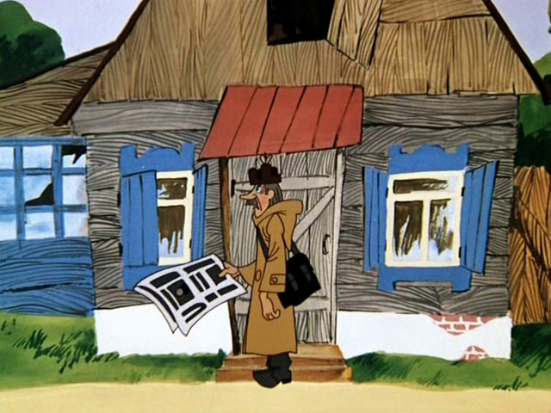
Здравствуйте ребята! Сегодня в конце урока вас ждет сюрприз…..терпенья, мои друзья!

Slide 2
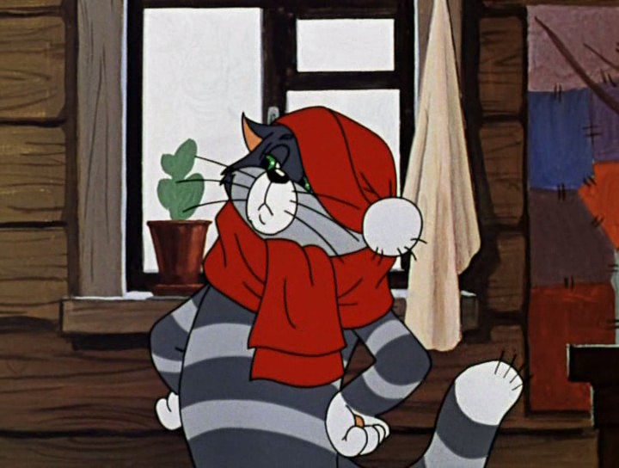
Да, это я!!!

Slide 3
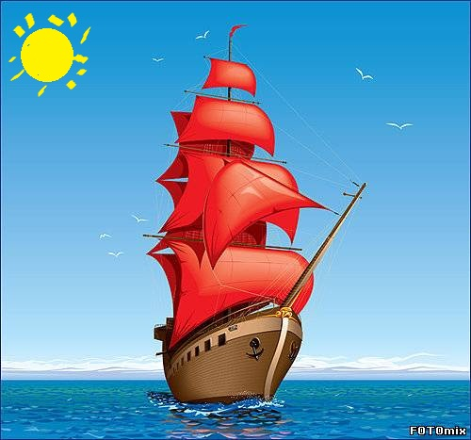

Slide 4
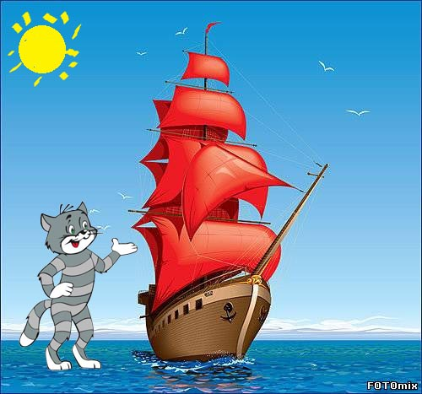
Ребята, я стал впервые капитаном! Ура!

Slide 5
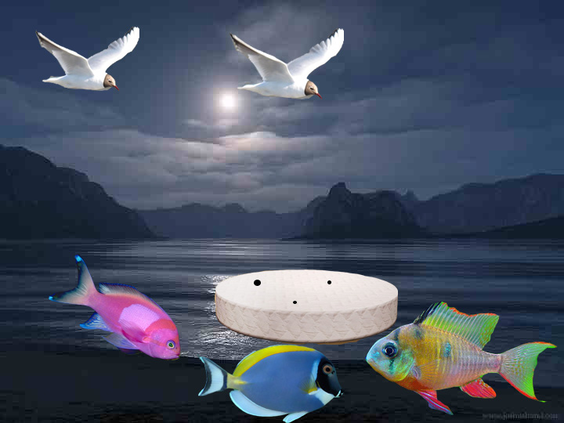

Slide 6
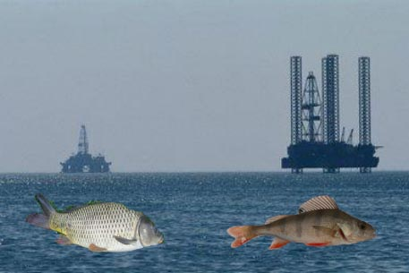
Каспийское море
карп
окунь

Slide 7
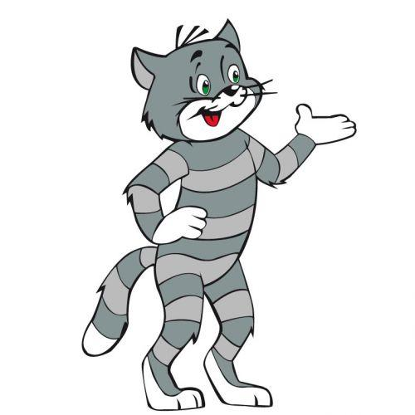
Вот рыбка, так рыбка! Спасибо, ребята!

Slide 8
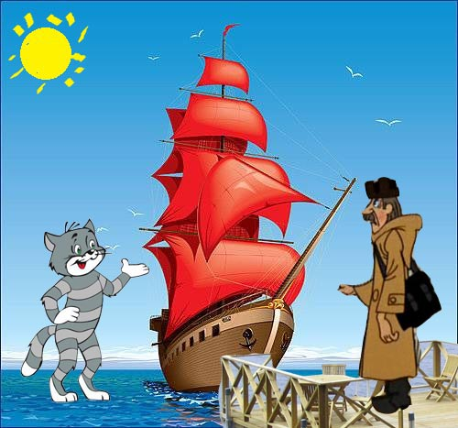
Я заждался , молодцы, что вернулись!
Печкин, мы вернулись.

Slide 9
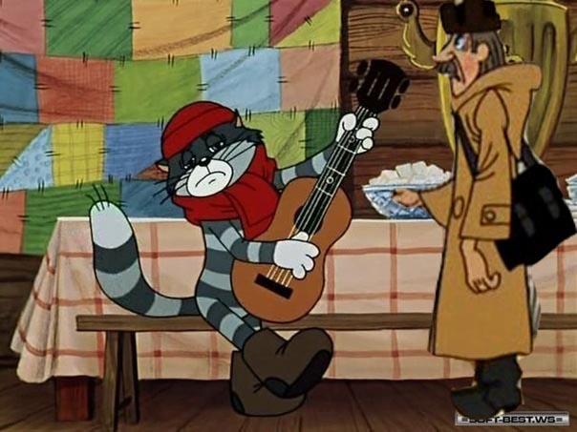
Спасибо, ребятки за вашу работу!
До новых встреч!

